Slide 1

NAF: Neural Attenuation Fields for Sparse-View CBCT Reconstruction
Ruyi Zha, Yanhao Zhang, and Hongdong Li
MICCAI 2022
발표자 : 박강길

Slide 2
Contents
Introduction
Background
Method
Experiment
Conclusion

Slide 3
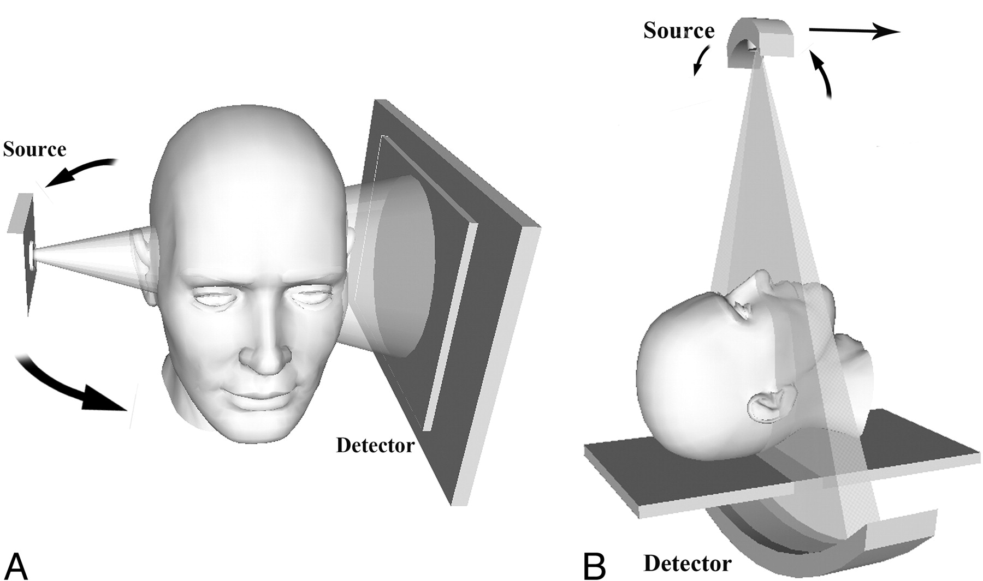
Introduction
Sparse-view CBCT for low dose scan
CBCT
FBCT
CBCT: 원뿔형태의 X선을 이용해서 촬영하는 의료영상 기술
CBCT는 FBCT 보다 높은 공간 해상도, 빠른 스캔 속도를 가짐
CT 촬영에서 낮은 방사선량으로 촬영하는 low dose CT에 대한 관심 증가
피폭을 줄이는 방법
- Source intensity 줄이기
- Projection views 줄이기 (sparse-view)
Sparse-view CBCT 영상으로 3D reconstruction에 대한 연구

Slide 4
Introduction
CBCT reconstruction
“CT(Computed Tomography) 영상의 intensity는 해당 위치에서 측정된 X선의 흡수량을 나타냅니다. CT 스캔에서 측정된 X선의 흡수량은 CT attenuation coefficient(CT 감쇄계수)라는 값으로 표현되며, 이 값을 기반으로 CT 영상의 intensity가 결정됩니다.”
Sparse-view CBCT reconstruction은 수십개의 projection으로 부터 volumetric attenuation coefficient를 구하는 것을 목표로 함
Sparse-view CBCT로 3D reconstruction은 어려움
- view가 충분하지 않아 artifacts가 심함 (Traditional CBCT 보다 10배 정도 적음)
- 공간, 계산 복잡도가 FBCT보다 높음 (FBCT : 1D projections → 2D slices → staking 2D slices(3D),
CBCT : 2D projections → 3D model)
CBCT reconstruction approaches
1) Analytical method : Radon transform을 풀어서 attenuation coefficient를 구함 ex) FDK algorithm
→ Sparse views에서는 성능이 안 좋음
2) Iterative method : 최적화 문제로 공식화 해서 해결 ex) SART, ASD-POCS
→ Memory와 시간이 너무 많이 필요
3) Learning-based method : Deep-learning, projection 예측, attenuation coefficient 예측 등등
→ Data가 많이 필요함
→ Network가 CT가 어떻게 생겼는지 기억하기 때문에 다른 CT에 대해 적용이 어려움 ex) Abdomen → Aorta
Notes:
최적화(optimization) 문제란 어떤 목적함수(objective function)의 함수값을 최적화(최대화 또는 최소화)시키는 파라미터(변수) 조합을 찾는 문제를 말합
Radon 변환(Radon Transform)은 이미지나 신호에서 직선들에 대한 적분값을 계산하는 변환 기법입니다. 이를 이용하면 이미지나 신호의 직선에 대한 정보를 추출할 수 있습니다.
Radon 변환은 이미지 처리 분야에서 널리 사용됩니다. 예를 들어, 의학 영상에서는 X선 촬영으로 얻은 영상에 대해 Radon 변환을 적용하여 각도별로 촬영한 X선 영상들을 만들어냄으로써, 3차원 객체의 내부 정보를 추출하는 데 활용됩니다. 또한, 컴퓨터 비전 분야에서는 Radon 변환을 이용하여 이미지 내에서 특정한 패턴이나 객체의 직선성을 검출하는 데 사용됩니다.
공간 복잡도(Space Complexity)란, 프로그램을 실행시킨 후 완료하는 데 필요로 하는 자원 공간의 양을 말합니다.

Slide 5
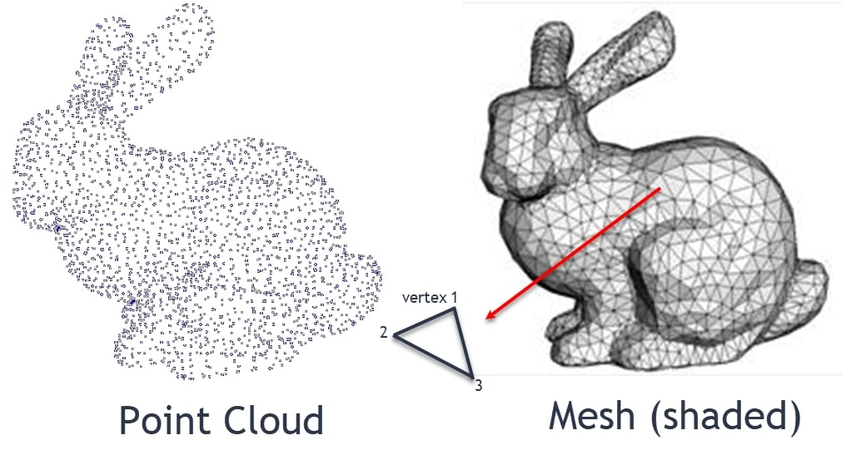
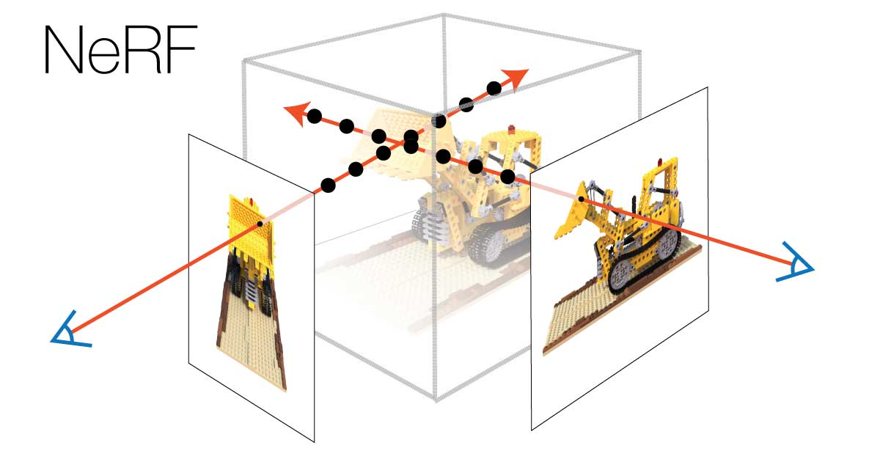
Introduction
Neural Attenuation Fields (NAF)
RGB image 3D reconstruction
1) Point clouds, meshes를 이용해서 reconstruction
2) Implicit Neural Representation(INR)을 이용해서 reconstruction 하는 연구 ex) NeRF
- 공간좌표를 color & density(이미지 intensity를 구하는데 필요한 변수)로 mapping 하는 neural network를 이용 (2D → 3D)
Neural Attenuation Fields
- 공간좌표(x, y, z)를 attenuation coefficient로 mapping 하는 neural network를 구성
Fast self-supervised solution for sparse-view CBCT reconstruction
- No external CT scans
- Hash encoding 방법을 사용해서 빠르게 reconstruction을 할 수 있음
Implicit Neural Representation(INR), Neural Fields, NeRF ??? → Background

Slide 6
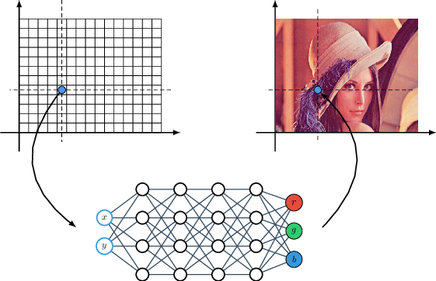
Background
Implicit Neural Representation
"Implicitly defined, continuous, differentiable signal representations parameterized by neural networks" - Sitzmann, Vincent, et al. "Implicit neural representations with periodic activation functions." Advances in Neural Information Processing Systems
이미지의 각 픽셀은 특정 RGB 값을 가지고 있고 이 픽셀들이 모여서 이미지를 생성
이미지를 함수로 표현 → 좌표(x, y)를 입력으로 그 위치의 RGB를 출력하는 함수
함수 자체가 사실상 이미지 = network parameter들이 이미지와 동일한 정보를 담고 있음
“Implicit Neural Representation은 어떤 정보를 Neural Network로 나타내거나 혹은 저장”
Notes:
신경망에 매개변수화된 연속적이고 미분 가능한 신호 표현 방법
Parameterization : 패러미터화는 하나의 표현식에 대해 다른 parameter를 사용하여 다시 표현하는 과정을 의미한다.

Slide 7
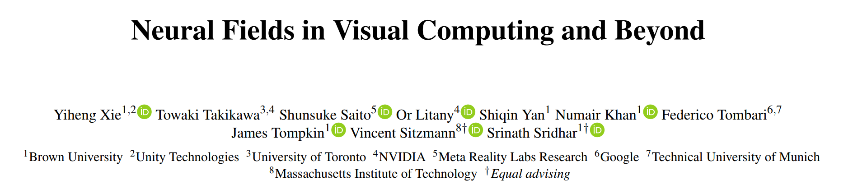
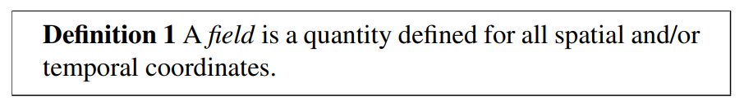
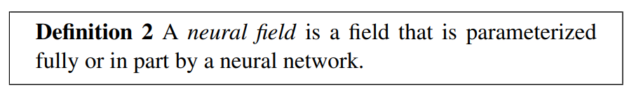
Background
Neural Fields
Field
Neural Field
→ “We can represent a field as a function mapping a coordinate x to a quantity, which is typically a scalar or vector.”
NAF (Neural Attenuation Fields) : Coordinate(input)를 Attenuation으로 mapping 하는 함수
Notes:
Coordinate에 대해 정의된 quantity이다.

Slide 8
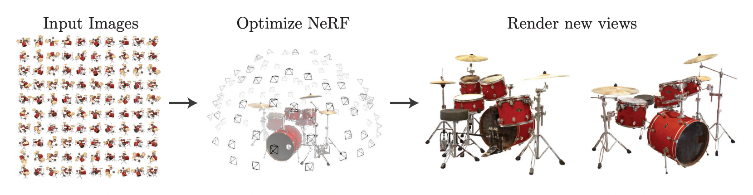
Background
Novel view synthesis
“서로 다른 시점에서 찍은 여러 장의 이미지를 이용해서 새로운 시점의 이미지를 생성”
Notes:
다음으로 너프에 대해 말씀드리겠습니다.
지금 리뷰하고 있는 논문 이 naf가 nerf를 많이 모방한 논문이기 때문에 naf method 이해를 돕기위해 너프가 어떻게 학습이 되는지 그리고 학습할때 들어가는 몇가지 테크닉에 대해 말씀드리겠습니다.

Slide 9
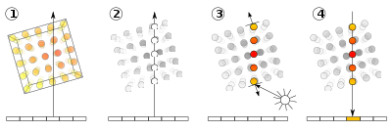
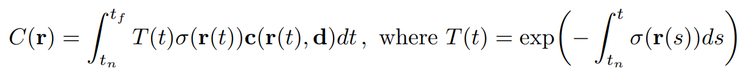
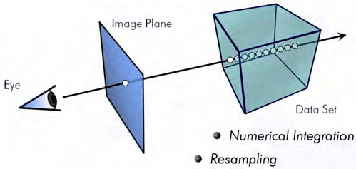
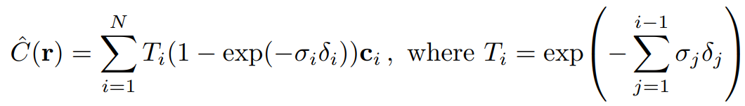
Background
Volume ray casting
volume ray casting : 이미지 기반의 volume rendering(3D data를 2D projection으로 보여주는 것) 기술
N.Max, “Optical models for direct volume rendering, “IEEE Trans. Vis. Comp. Graph. 1, 99-108 (1995).
Pixel intensity
Eye(카메라) : 카메라로부터 현재 volume을 바라보는 위치와 카메라 렌즈에서 물체로 향하는 ray의 방향이 정해짐
Image plane : 3D volume 데이터가 2D로 projection 되는 plane
Image plane의 각 픽셀에서 카메라로 부터 각각 하나의 ray가 volume으로 투사됨
Ray가 물체의 표면에 닿았을 때 정지시키지 않고 계속 뚫고 나아가도록 함
물체를 뚫고 나간 ray를 통해 물체(point)를 샘플링 함
샘플링한 point의 RGB와 density를 이용해서 rendering 식을 통해 Image plane의 pixel intensity를 계산
Notes:
이 방법을 너프에서 그대로 활용

Slide 10

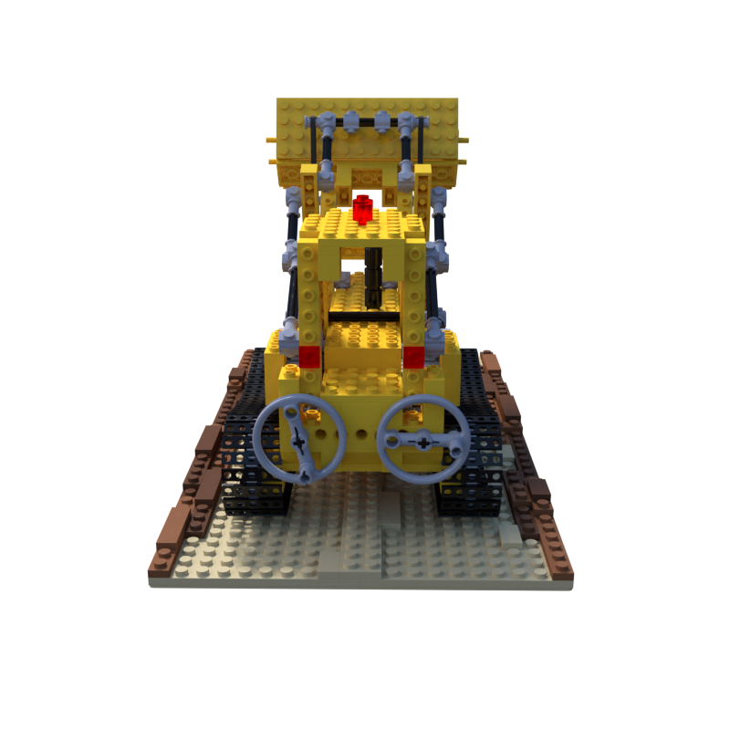
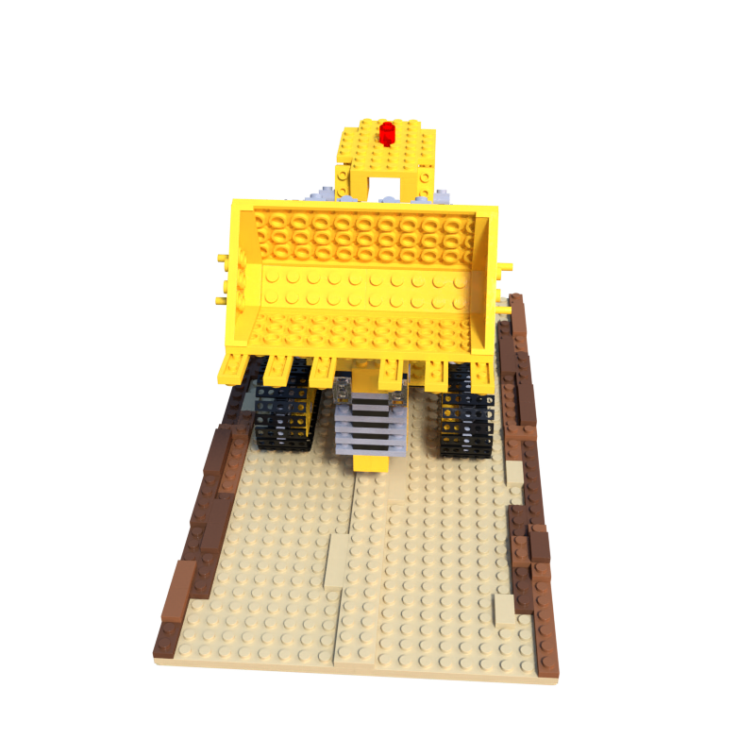
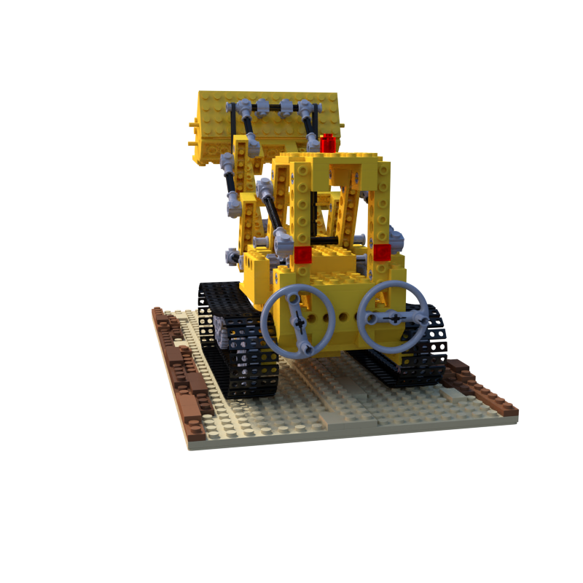
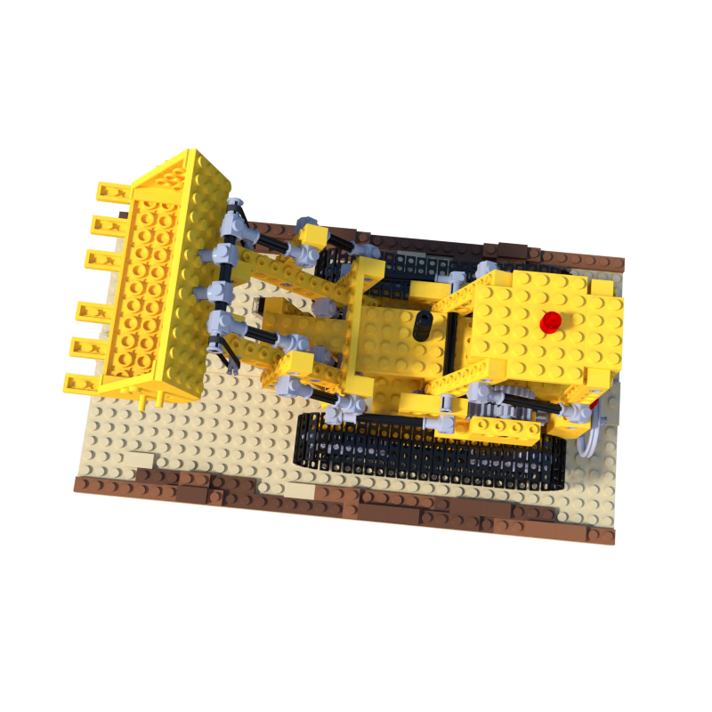

Background
Neural Radiance Fields (NeRF)
Data
여러 시점에서 찍은 사진
각각 사진들을 찍을 때 사용한 카메라 정보
사진을 찍을 당시 위치, 렌즈가 물체를 향하는 방향
Notes:
먼저 너프에서 사용하는 데이터는 여러시점에서 찍은 사진과 각각 사진들을 찍을 때 사용한 카메라 정보임. 이 정보를 활용해서 사진을 찍을 당시 위치와 렌즈가 물체를 향하는 방향을 계산 할 수 있음.

Slide 11
Background
Neural Radiance Fields (NeRF)
Volume ray casting
카메라 위치 정보 = Ray의 시작점
이미지의 한 픽셀을 지나는 ray를 그릴 수 있음
ray에서 point들을 sampling 할 수 있음
Notes:
카메라의 위치정보를 알았다면 ray의 시작점 알게 되고 volume ray casting에서와 동일하게 이미지의 한 픽셀을 지나는 ray를 그릴수 있고 Ray에서 point들을 sampling 할수 있음

Slide 12
Background
Neural Radiance Fields (NeRF)
Volume ray casting
RGB & density
unknown
RGB & density
카메라 위치 = Ray의 시작점
포인트들의 RGB & density로 pixel의 intensity를 계산

Slide 13
Background
Neural Radiance Fields (NeRF)
Neural Network
Unknown
RGB & density
Known
각 포인트들의 좌표 (coordinate)
각 포인트들의 RGB & density 예측
GT
pred
L2 loss
“NeRF: Neural Radiance Fields(Coordinate 를 넣어서 RGB & density를 mapping 하는 함수)”

Slide 14
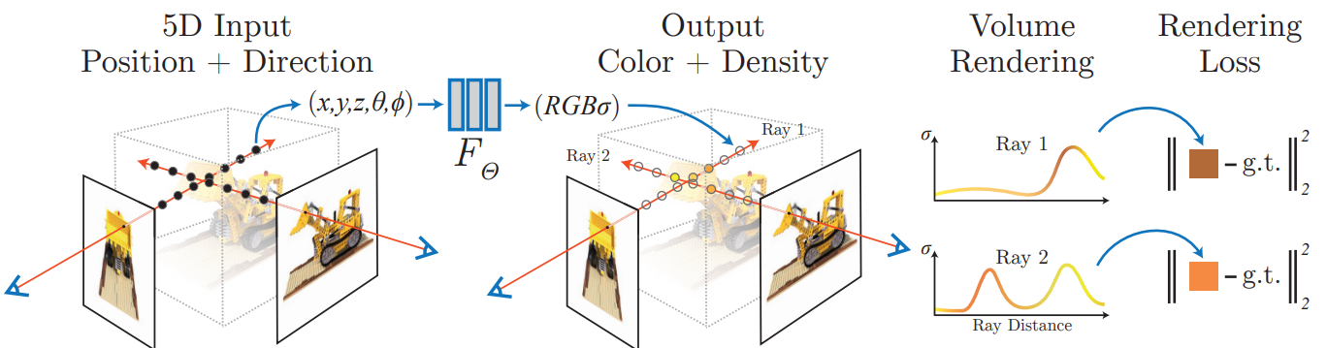
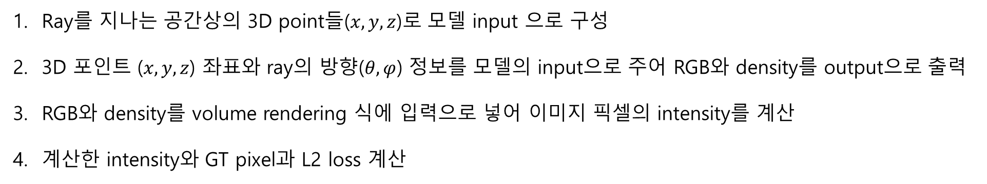
Background
Neural Radiance Fields (NeRF)
Ray를 지나는 공간상의 3D point들($x, y, z$)로 모델 input 으로 구성
3D 포인트 ($x, y, z$) 좌표와 ray의 방향($θ, φ$) 정보를 모델의 input으로 주어 RGB와 density를 output으로 출력
RGB와 density를 volume rendering 식에 입력으로 넣어 이미지 픽셀의 intensity를 계산
계산한 intensity와 GT pixel과 L2 loss 계산
Notes:
far = max(||p - c||) + 4σ_d, near = min(||p - c||) - 4σ_d,
p는 객체 중심점, c는 카메라 위치, σ_d는 depth값의 표준편차

Slide 15
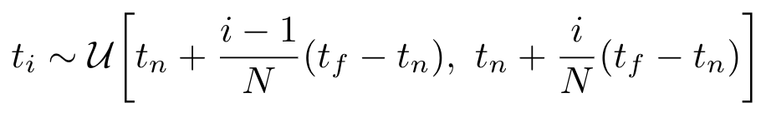
Background
Ray sampling
이미지 픽셀 값을 결정하는 가중치 큰 point를 sampling 하는 것은 중요
Volume Ray Casting
Stratified sampling
3D point
3D point
N 등분
t_{n} : 카메라가 렌더링하는 객체와 가장 가까운 포인트
t_{f} : 카메라가 렌더링 하는 객체와 가장 먼 포인트
Notes:
far = max(||p - c||) + 4σ_d, near = min(||p - c||) - 4σ_d,
p는 객체 중심점, c는 카메라 위치, σ_d는 depth값의 표준편차
64, 128 (물체가 있을 법한 범위)
물체가 어딨는지 모른다. 그래서 단순 랜덤하게 뽑을경우 물체가 없는 포인트만 뽑는 경우가 생길수 있다. 이러한 문제를 예방하기 위해서 샘플링을 하는 범위를 N등분한뒤 그 간격에서 유니폼셈플링 하는 층화추출을 한다.

Slide 16
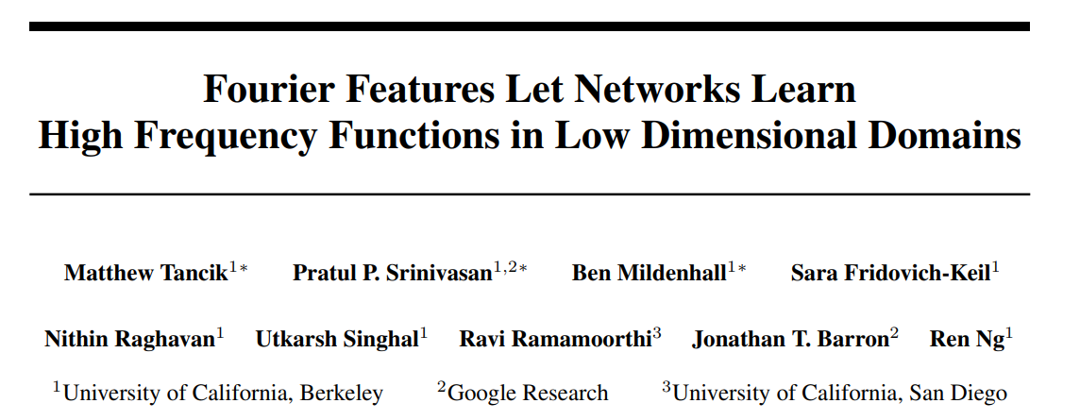
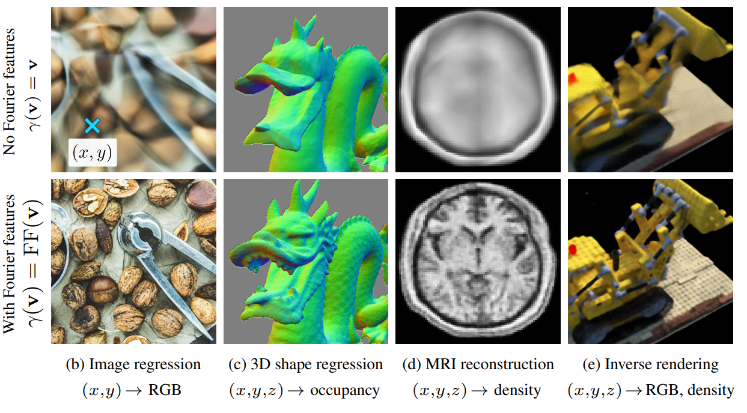
Background
Positional encoding
Sampling한 point 들..
Spectral bias : MLP가 low-frequency details만 학습하려는 특성
Notes:
푸리에 변환(Fourier transform)을 직관적으로 설명하면 푸리에 변환은 임의의 입력 신호를 다양한 주파수를 갖는 주기함수들의 합으로 분해하여 표현하는 것이다.

Slide 17
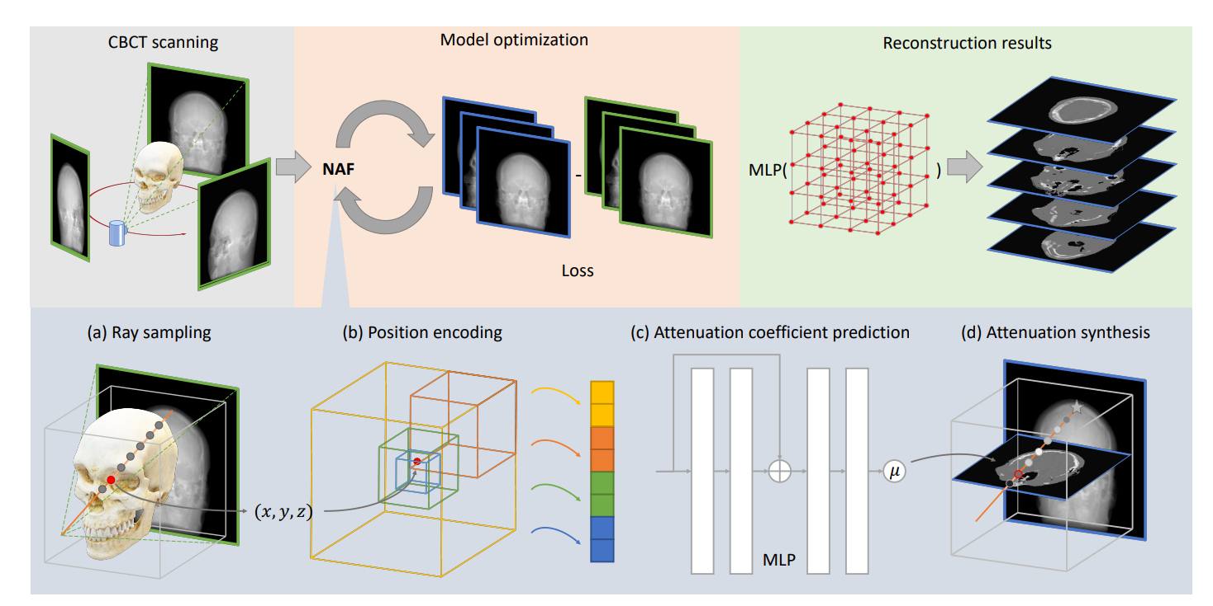
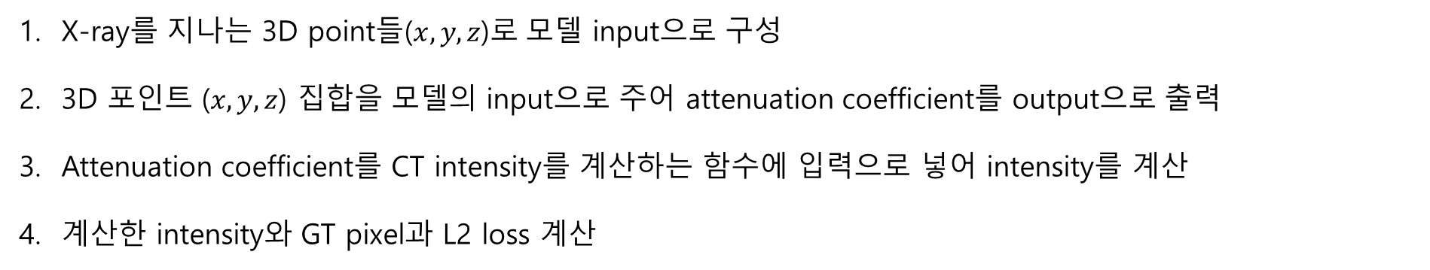
Method
Neural Attenuation Fields (NAF)
X-ray를 지나는 3D point들($x, y, z$)로 모델 input으로 구성
3D 포인트 ($x, y, z$) 집합을 모델의 input으로 주어 attenuation coefficient를 output으로 출력
Attenuation coefficient를 CT intensity를 계산하는 함수에 입력으로 넣어 intensity를 계산
계산한 intensity와 GT pixel과 L2 loss 계산

Slide 18
Method
Ray sampling & Position encoding
Position encoding
Frequency encoder
High frequency detail을 잘 배울 수 있음
wider & deeper network가 필요
→ 학습시간이 오래 걸림
→ Not acceptable for fast CT reconstruction
사람의 몸은 근육과 뼈로 이루어져 있음
동일한 매질끼리 거의 비슷한 attenuation coefficient를 가짐
→ Edge 근처가 아니라면 굳이 high-frequency feature가 필요 없음
대부분의 organs은 simple shapes
Low-frequency feature로 충분히 쉽게 배움
→ NAF에서는 hash-encoding을 사용
Ray sampling
NeRF와 동일한 stratified sampling method 사용
N은 얻고자 하는 CT size(slice) 보다 크게 설정
→ X-ray가 통과하는 모든 grid cell 안에 point가 들어가도록 하기 위함

Slide 19
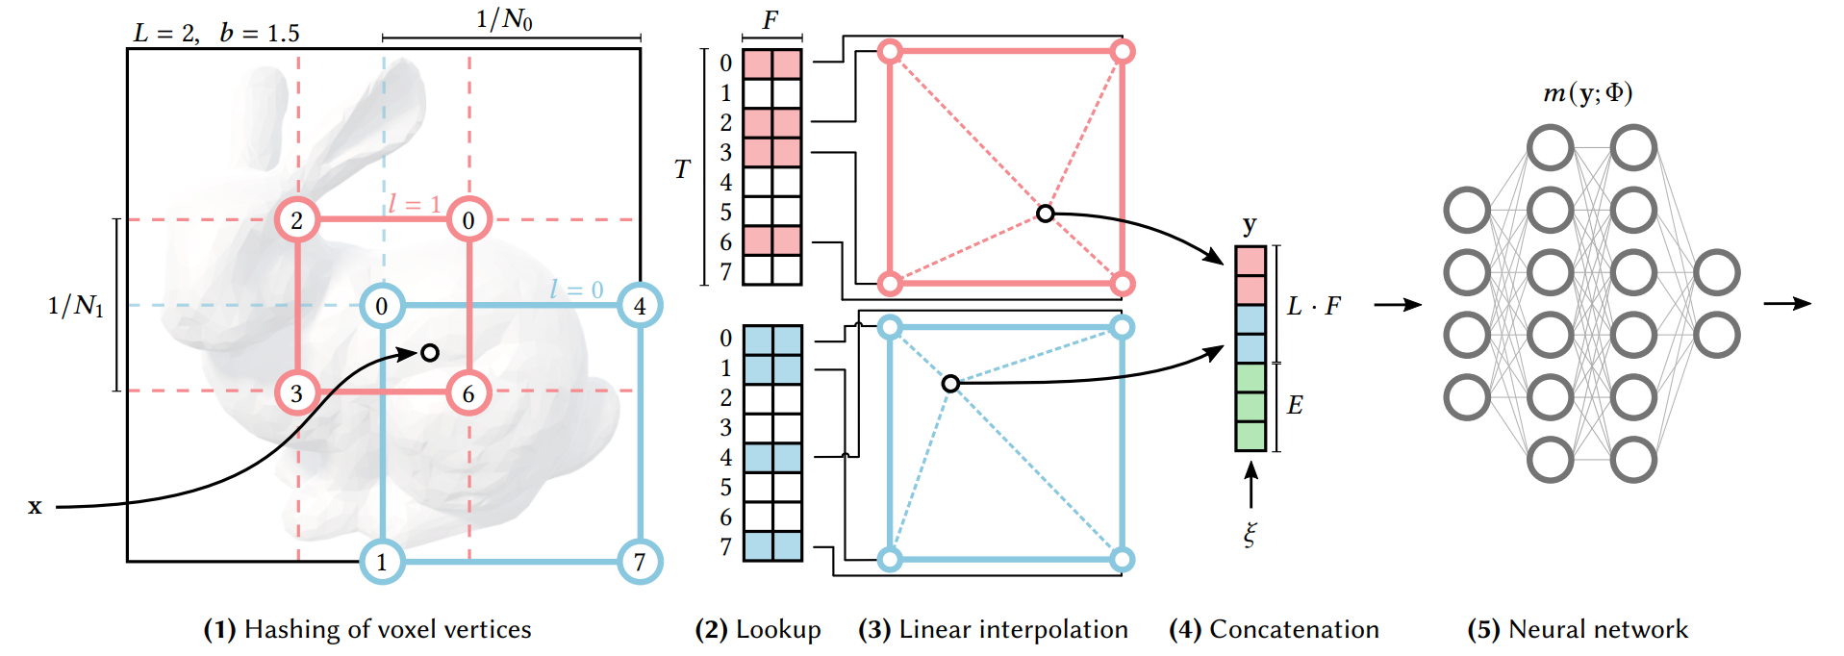
Method
Hash encoding
Müller, T., Evans, A., Schied, C., & Keller, A. (2022). Instant neural graphics primitives with a multiresolution hash encoding. ACM Transactions on Graphics (ToG)
Instant-NGP
Frequency-encoding 방법은 input dimension이 많이 커지기 때문에 계산 속도가 느림
각 (INR을 활용하는) tasks 마다 좋은 결과를 얻기 위해서는 encoding 방식이 달라야 함.
→ Trainable 한 hash-table을 이용한 encoding 방식으로 task agnostic 한 encoding 방식과 학습 속도 개선
hash-table : key, value로 데이터를 저장하는 자료구조 중 하나로 빠르게 데이터를 검색할 수 있는 자료구조

Slide 20
Method
Hash encoding
Müller, T., Evans, A., Schied, C., & Keller, A. (2022). Instant neural graphics primitives with a multiresolution hash encoding. ACM Transactions on Graphics (ToG)
Multiresolution : 전체 이미지에서 다양한 N_{i} 사이즈로 여러 크기의 사각형으로 만듬 (encoding 세팅)
사각형의 꼭지점 위치를 index(key)로 꼭지점에 위치한 value를 hash-table에 저장 (encoding 세팅)
Input(point)가 들어왔을 때 input을 포함하는 여러 사이즈의 사각형들을 검색하여 사각형들의 꼭지점 value들로 linear interpolation 하여 Input의 value를 계산함
각 사각형에서 구한 value들을 concat하여 model에 전달함
학습을 진행하면서 hash-table이 계속 업데이트 됨

Slide 21
Method
Hash encoding
Müller, T., Evans, A., Schied, C., & Keller, A. (2022). Instant neural graphics primitives with a multiresolution hash encoding. ACM Transactions on Graphics (ToG)
인코딩 된 정보에 multiresolution 정보가 포함되어 있으면서도 frequency encoding 보다 dimension이 작음
trainable(hash-table) encoder라 학습하면서 결과에 도움이 되는 정보에 집중할 수 있음.
→ network를 작게 만들 수 있음, 학습 속도가 빠름

Slide 22
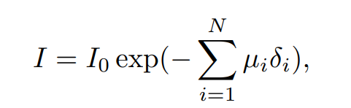
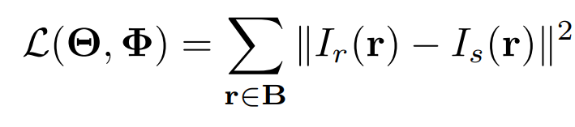
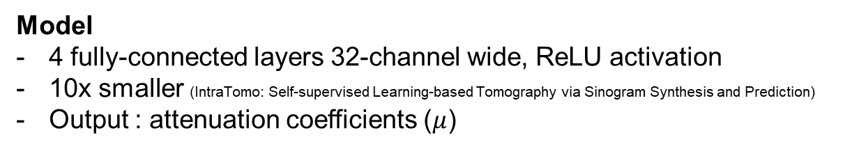
Method
Model architecture
Model optimization
Attenuation coefficients
Model
Model
4 fully-connected layers 32-channel wide, ReLU activation
10x smaller (IntraTomo: Self-supervised Learning-based Tomography via Sinogram Synthesis and Prediction)
Output : attenuation coefficients ($μ$)
hash-encoder

Slide 23
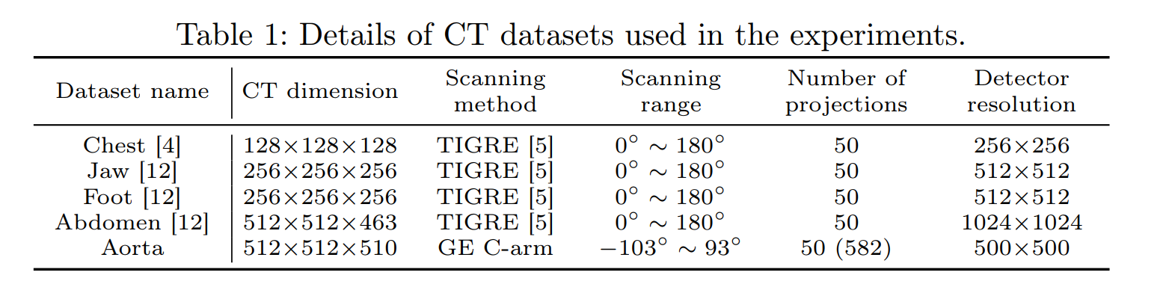
Experiment
Experimental settings
Data
Human organ : Chest, Jaw, Foot, Abdomen (Human organ CTs, LIDC-IDRI)
→ 3D volume data만 제공하기 때문에 TIGRE라는 toolbox를 사용하여 180도 범위에서 2D 이미지로 50장 projection 시킴
Phantom : Aorta (silicon aortic phantom with GE C-arm)
→ -103도~93도 범위에서 2D 이미지 582 장을 촬영, 내장 알고리즘으로 GT (512x512x510 3D volume) 생성

Slide 24
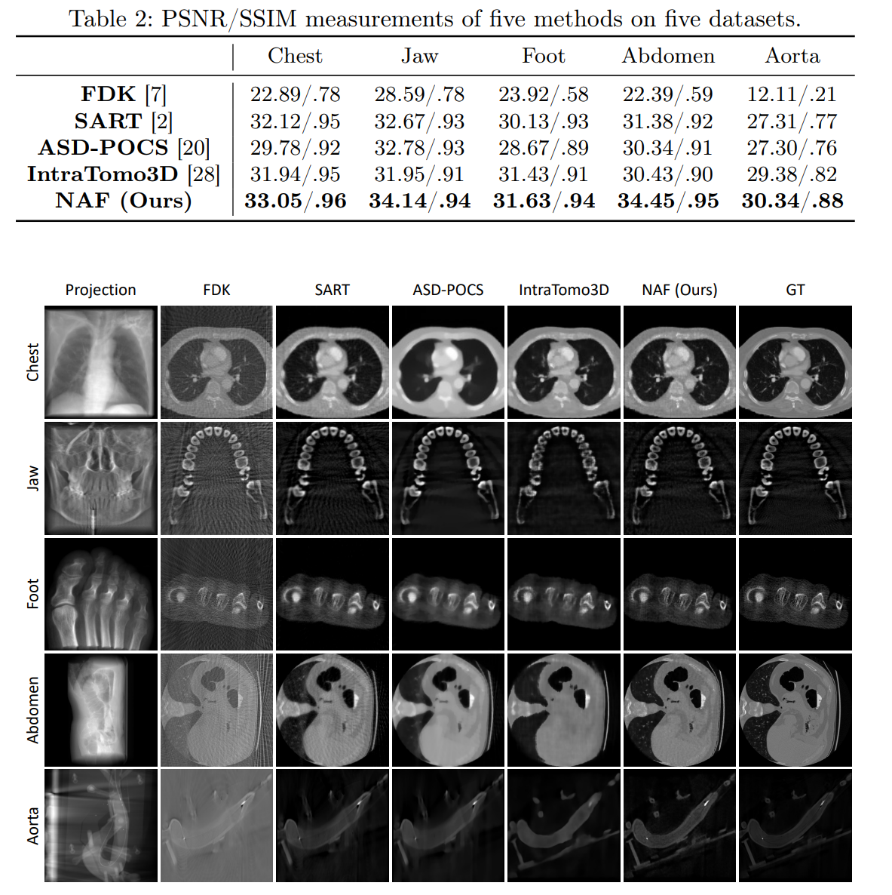
Experiment
Result
Baseline
Analytical method (FDK)
Iterative reconstruction method (SART)
→ Robust한 method라고 함
Iterative reconstruction method (ASD-POCS)
→ Total-variation regularizer 사용
(고주파 성분(예를 들면 잡음)을 제거하고 부드러운 결과물을 만들어내는 기법)
Deep learning method (IntraTomo3D)
→ Frequency encoding 사용
Evaluation Metrics
PSNR : 일반적으로 영상을 압축했을 때 화질이 얼마나 손실되었는지 평가하는 목적으로 사용 (높을 수록 좋음)
SSIM : 영상의 구조 정보를 고려하여 얼마나 구조 정보를 변화시키지 않았는지를 계산 (높을 수록 좋음)

Slide 25
Experiment
Result
FDK : artifact 가 심함
SART : noise가 줄지만 detail을 잃음
ASD-POCS : total-variation regularization 영향으로 high-frequency detail(edge)이 사라짐
IntraTomo3D : frequency encoder가 edge 부분을 집중적으로 배우도록 할 수 없어서
매질사이의 edge부분이 약간 blur
NAF : hash-encoding 덕에 edge detail도 잘 배우고 artifact도 적다고 함

Slide 26
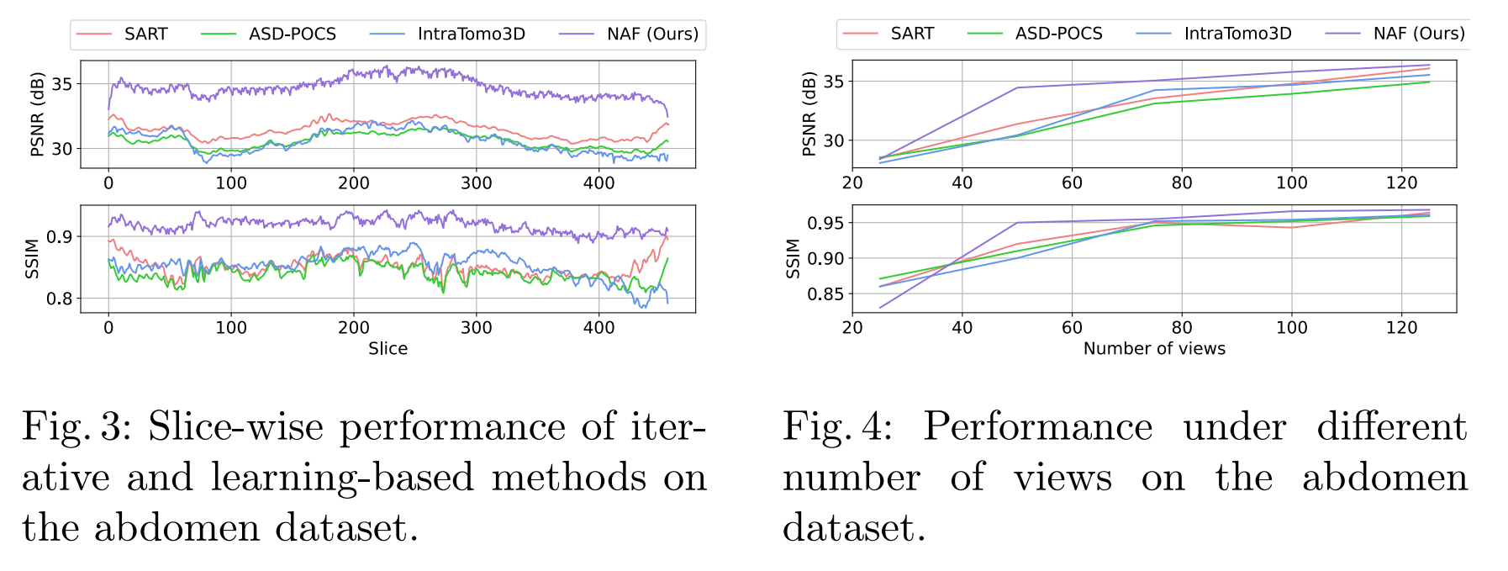
Experiment
Result

Slide 27
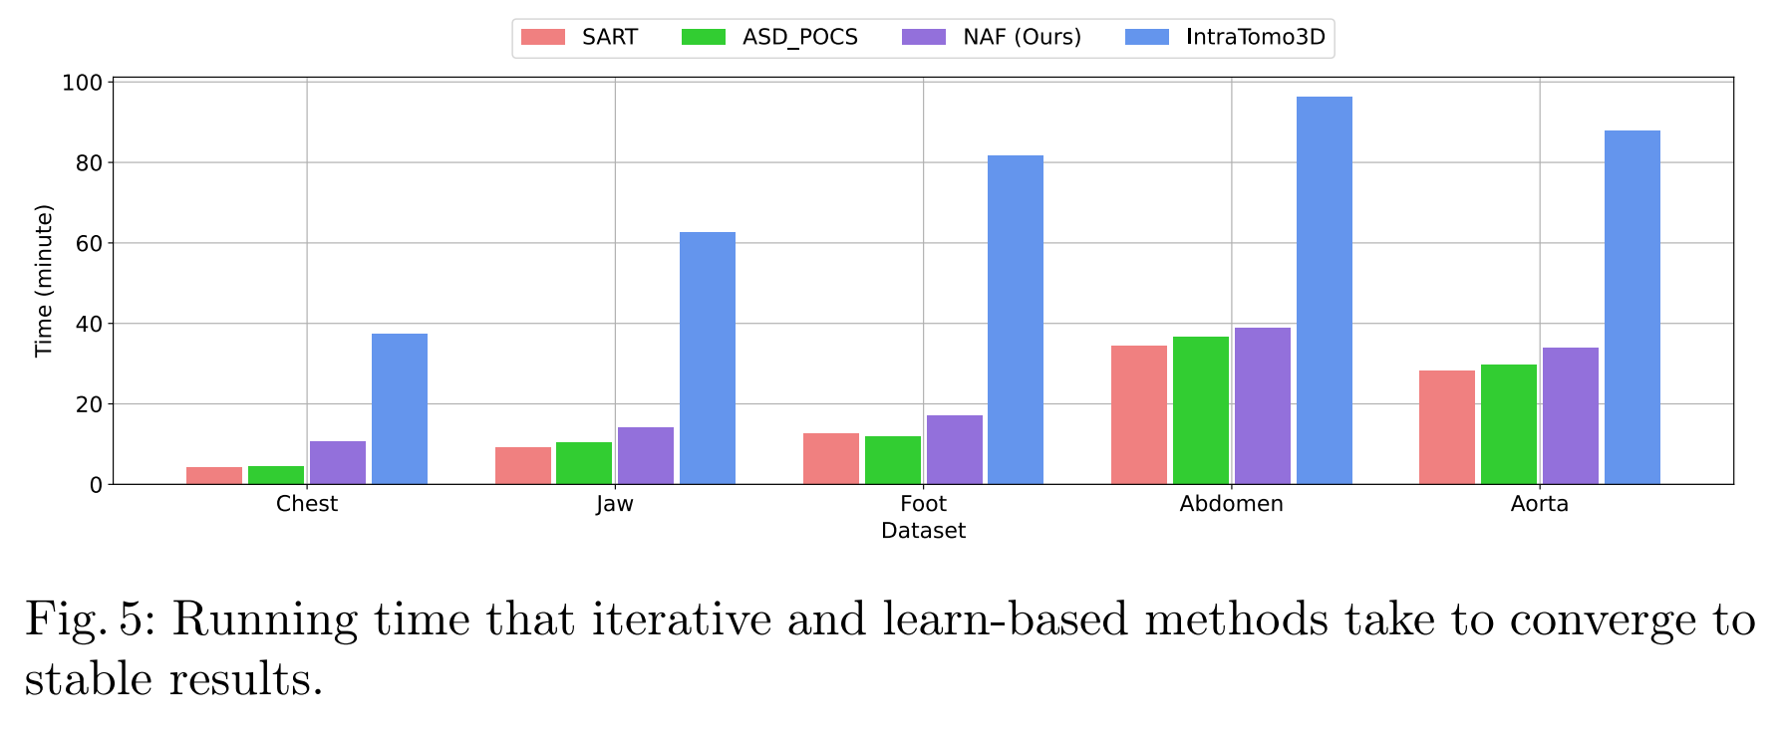
Experiment
Result
Notes:
3배 정도 빠르다.

Slide 28
Conclusion
Sparse-view CBCT reconstruction을 위한 Fast self-supervised learning-based solution 제안
Tomographic reconstruction task에서는 frequency-encoding이 적절하지 않다는 것을 보임
Human organ, phantom dataset 실험에서 기존 reconstruction method 보다 확실히 좋은 성능을 보였다고 함

